Slide 1
КВЕСТ -ИГРА
ПОЗНАВАТЕЛЬНАЯ ИГРА
«ПУТЕШЕСТВИЕ
В СТРАНУ ФИНАНСОВ»

Slide 2


КОШЕЛЁК

Slide 3
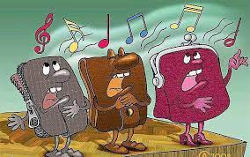
ЕСЛИ ФИНАНСЫ ПОЮТ РОМАНСЫ- ПОДЫГРАТЬ ИМ НАДО
ДЕВИЗ:

Slide 4

Станция №1
«Получение лицензии»

Slide 5
НАЙДИ ЭКОНОМИЧЕСКИЕ ТЕРМИНЫ
Настоящий риск с деньгами!
Можно их держать в копилке
На постройку лесопилки.
Можно в доллары вложить,
Чтоб потом богаче жить.
Кто-то держит деньги в Банке,
Кто-то их в консервной банке
Зарывает под сосной на окраине лесной.
Что ж, они, наверно, правы…
Только лучше для державы,
Если ты куешь успех.
Если доллары в работе,
То владелец их в почете
И страна богаче всех.

Slide 6
СТАНЦИЯ № 1
«ПОЛУЧЕНИЕ ЛИЦЕНЗИИ»

Slide 7
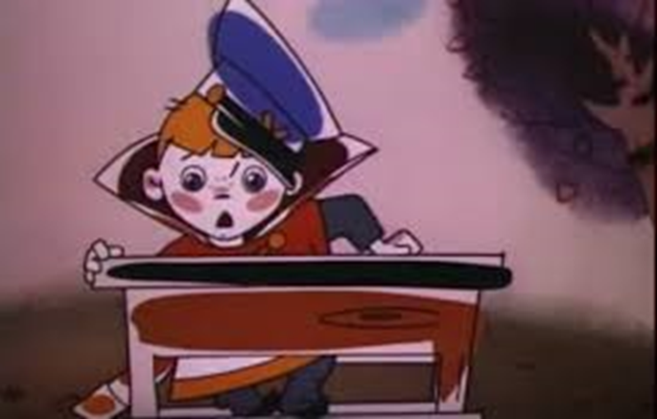
СТАНЦИЯ № 2
«МОЗГОВОЙ ШТУРМ»

Slide 8

СТАНЦИЯ № 3
«АЗБУКА
ФИНАНСОВЫХ ПОНЯТИЙ»

Slide 9

РЕБУС 1

Slide 10

РЕБУС 2

Slide 11

РЕБУС 3

Slide 12

РЕБУС 4

Slide 13

РЕБУС 5

Slide 14

РЕБУС 6

Slide 15

СТАНЦИЯ № 4
«ЗАДАЧИ ГНОМА ЭКОНОМА»

Slide 16
ЗАДАЧА – РАЗМИНКА
Вы пришли на оптовый рынок. Розничная цена конфет – 40 рублей, а оптовая – на 15 % ниже. Сколько вы сэкономите денег при покупке 5 кг конфет?

Slide 17
Друзья Сергей и Андрей сделали вклады на год в двух разных банках.
Сергей под 9% годовых с потерей процентов в случае досрочного закрытия вклада, а Андрей – под 6% годовых, но с сохранением процентов в случае досрочного закрытия вклада. Через год при закрытии своих вкладов они получили равные суммы денег. Сколько денег положил в банк каждый из друзей, если общая сумма вкладов была равна 1 200 000 рублей?

Slide 18
Бабушка Коли, живущая в другом городе, перевела Коле на день рождения денежные средства на подарок. Она заплатила банку комиссию за перевод в размере 1,15% от суммы перевода. Коля решил потратить, полученные от бабушки денежные средства на солдатиков. Если был Коля купил 7 солдатиков, то у него осталось бы 180 рублей. Для покупки 9 солдатиков ему не хватало 240 рублей. Сколько денег за перевод заплатила бабушка Коли? Ответ округлить до сотых.

Slide 19
Фактическая выплата страхового возмещения при повреждении загородного дома по системе пропорциональной ответственности равна 1 200 000 рублей, что составило 60% от ущерба и 80% от страховой суммы. Определите, какую величину составляли:
А. Действительная сумма загородного дома.
Б. Страховая сумма, зафиксированная в договоре.
В. Величина ущерба от страхового случая.

Slide 20

МОЛОДЦЫ!!!

Slide 21

ЖЕЛАЮ ФИНАНСОВОГО БЛАГОПОЛУЧИЯ!

